Slide 1
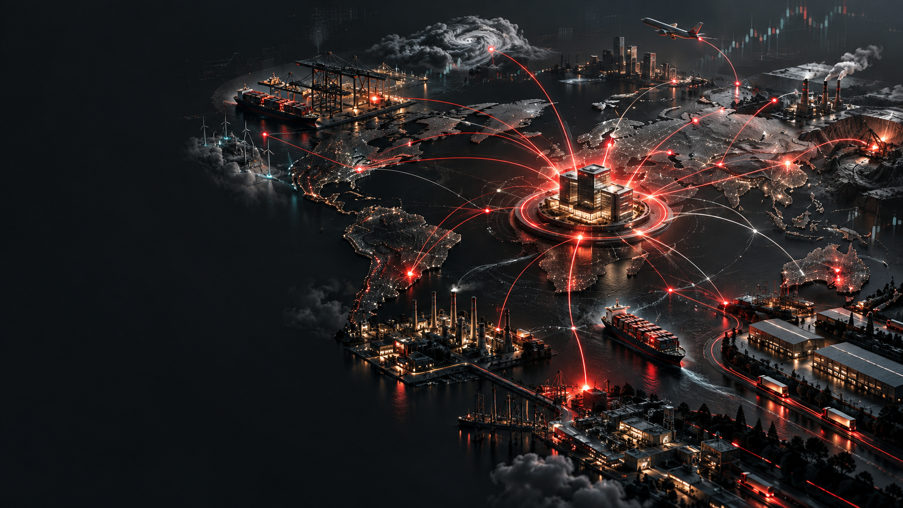
КОНТУР
AI-система раннего понимания
рисков и возможностей
Digital Twin · Impact Graph · Solution Engine · Scenario Simulator
Внутренний питч команды · Альфа-хакатон
Notes:
Открытие: мы строим систему, которая связывает внешнее событие с конкретной компанией, объясняет последствия и помогает сравнить варианты действий.

Slide 2
Руководителю нужна не лента, а приоритет решений
Пример утреннего среза для демонстрационной компании
247
3
Обычный сервис
Что произошло
в мире?
событий за 12 часов
требуют решения
Контур
Что это значит
для нашего бизнеса?
Фокус продукта: отделить фон от событий, которые меняют экономику конкретной компании.
Числа на слайде иллюстративны
02
Notes:
Подчеркнуть: новостной пересказ не решает задачу CEO. Ценность начинается там, где система умеет отфильтровать шум относительно структуры бизнеса.

Slide 3
Механика продукта
Каждый сигнал проходит один и тот же путь от факта к управленческому выбору
EVENT
IMPACT
SOLUTION
DECISION
Что изменилось
Где заденет бизнес
Какие действия доступны
Какой сценарий выбрать
Одна логика работает для рисков, возможностей и запросов «что если?»
03
Notes:
Здесь дать короткую формулу продукта: событие, влияние, решение, выбор. Затем объяснить, что все пять модулей поддерживают эту цепочку.

Slide 4
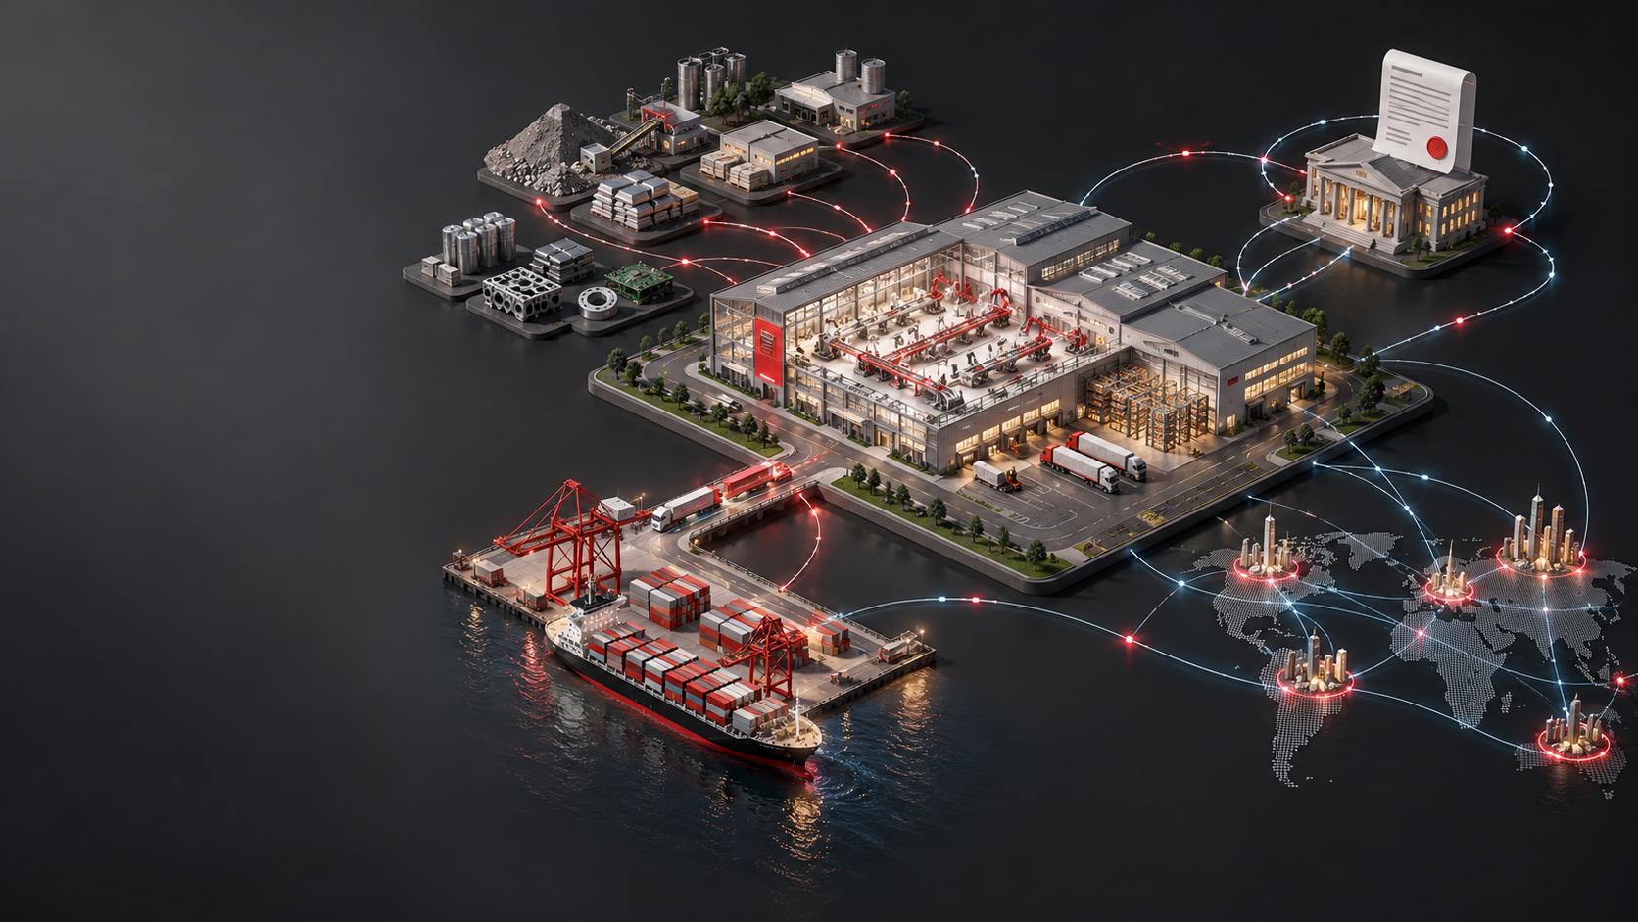
Digital Twin компании
Структура бизнеса, относительно которой система оценивает каждое внешнее событие
Поставщики · страны, товары, зависимости
Производство · линии, мощности, критичные узлы
Финансы · кредиты, валюты, структура затрат
Продажи · продукты, регионы, рынки
Без этой модели AI видит новость. С ней он видит конкретную зависимость.
04
Notes:
Digital Twin не обязан быть полной ERP-моделью. Для MVP достаточно графа ключевых зависимостей демонстрационной компании.

Slide 5
Impact Graph объясняет путь влияния
Демонстрационный сценарий: экспортное ограничение затрагивает критичную компоненту
Внешний факт
Контур компании
Бизнес-последствие
Ограничение
экспорта
Supplier X
Китай
Component B
Линия №2
24% выпуска
Риск выручки
Главный ответ для руководителя
Почему эта новость касается именно нас и где проявится эффект
Все цифры на слайде являются демо-данными
05
Notes:
Показать причинную цепочку. Сильная часть концепции: компания может не упоминаться в новости, но граф всё равно находит путь влияния.

Slide 6
Solution Engine переводит риск в набор действий
После объяснения проблемы система ищет альтернативы и показывает их цену
Задача
Альтернатива | Цена | Срок | Остаточный риск
Таиланд · A | +7% | 18 дней | 8%
Япония · B | +13% | 12 дней | 4%
Южная Корея · C | +9% | 16 дней | 6%
Снизить риск остановки
линии №2
Система сопоставляет требования компоненты, географию, сроки и ограничения. Затем формирует проверяемый список вариантов.
AI предлагает варианты. Руководитель выбирает компромисс.
Демо-данные: значения нужны для показа механики сравнения
06
Notes:
Solution Engine может начинаться с каталога заранее подготовленных альтернатив. В MVP важнее показать объяснимое сравнение, чем обещать полный автономный поиск поставщиков.

Slide 7

Scenario Simulator
Сравнение последствий до принятия решения
Сценарий | Риск | Себест. | Срок
Ничего | 34% | 0% | риск
Таиланд | 8% | +7% | 18 дн.
Япония | 4% | +13% | 12 дн.
Решение остаётся за человеком
Иллюстративные расчёты
07
Notes:
Ключевая позиция: система не выдаёт приказ. Она показывает последствия сценариев при явных предположениях.

Slide 8
Доверие строится на видимых основаниях
Каждый вывод разделяет факты, предположения и неопределённость
01
ИСТОЧНИКИ
официальные сообщения · аналитика Альфа-Банка · данные компании
02
ФАКТЫ
затронутая товарная категория · доля поставщика · зависимая линия
03
ПРЕДПОЛОЖЕНИЯ
объём производства не меняется · поставщик остаётся прежним
04
УВЕРЕННОСТЬ
84% · диапазон вместо ложной точности
Если данных недостаточно, система сообщает об этом прямо и не придумывает финансовую точность.
Пример карточки
08
Notes:
Этот слайд снимает главный вопрос к AI-продукту: почему руководитель должен верить выводу. Источники, факты и предположения показываются отдельно.

Slide 9
Сценарий использования за четыре шага
Утренний сигнал превращается в решение за несколько минут
01
02
03
04
Увидеть приоритет
Разобрать влияние
Сравнить действия
Зафиксировать выбор
Три события требуют внимания
Граф показывает зависимую линию
Альтернативы и их цена видны рядом
Решение и предположения сохраняются
Интерфейс сохраняет логику продукта: событие, влияние, варианты, решение
09
Notes:
На демо провести один сценарий без переключений между несвязанными экранами. Каждый следующий шаг отвечает на вопрос, который возник на предыдущем.

Slide 10
MVP для хакатона
Узкий контур позволяет показать глубину механики вместо набора полуготовых функций
1
3
5
демонстрационная
компания
безупречных
сценария
связанных
модулей
Сценарий 1
Сценарий 2
Сценарий 3
Сбой поставок
Изменение ставки
Новая возможность
Демонстрируем универсальную механику на заранее подготовленных данных и проверяемых расчётах.
10
Notes:
Команде важно согласовать один бизнес и три сценария. Все остальные идеи складываем в бэклог после того, как работает сквозная демонстрация.

Slide 11
Архитектура MVP и рабочие потоки
Компоненты можно разрабатывать параллельно через заранее согласованные контракты
Источники
Event
Intelligence
Business
Graph
Solution
Engine
Simulator
Demo UI
Рабочие потоки команды
DATA
GRAPH
AI
SIM
FRONT
события и демо-данные
модель компании и связи
извлечение, объяснения, поиск
формулы и сценарии
история демо и интерфейс
Общий контракт: идентификаторы сущностей, формат impact path, набор сценарных параметров
11
Notes:
Предложить распределить людей по потокам после фиксации контрактов. Демо UI зависит от стабильного формата impact path и результатов симулятора.

Slide 12
Мир меняется каждый час
Контур показывает, что это значит
для конкретного бизнеса и какие
решения доступны дальше
Решения команды сегодня
01 Выбрать демо-компанию
02 Зафиксировать три сценария
03 Разделить пять рабочих потоков
КОНТУР
12
Notes:
Завершить конкретным предложением: зафиксировать компанию, сценарии и владельцев потоков. После этого можно переходить к прототипированию.

